Slide 1
1
2
3
4
5
6
T
7
8
9
10
11
12
13
14
15
16
17
18
19
20
T
1
2
3
4
5
6
S
7
8
9
10
11
12
13
14
15
16
17
18
19
20
21
22
23
24
S
1
2
3
4
5
6
R
7
8
9
10
11
12
13
14
15
16
17
18
19
20
21
22
23
R
1
2
3
4
5
6
Q
7
8
9
10
11
12
13
14
15
16
17
18
19
20
21
22
23
Q
24
25
26
27
28
29
1
2
3
4
5
6
P
7
8
9
10
11
12
13
14
15
16
17
18
19
20
21
22
23
P
24
25
26
27
28
29
1
2
3
4
5
6
O
7
8
9
10
11
12
13
14
15
16
17
18
19
20
21
22
O
23
24
25
26
27
28
1
2
3
4
5
6
N
7
8
9
10
11
12
13
14
15
16
17
18
19
20
21
22
N
23
24
25
26
27
28
1
2
3
4
5
6
M
7
8
9
10
11
12
13
14
15
16
17
18
19
20
21
M
22
23
24
25
26
27
1
2
3
4
5
6
L
7
8
9
10
11
12
13
14
15
16
17
18
19
20
21
L
22
23
24
25
26
27
1
2
3
4
5
6
K
7
8
9
10
11
12
13
14
15
16
17
18
19
20
K
21
22
23
24
25
26
1
2
3
4
5
6
J
7
8
9
10
11
12
13
14
15
16
17
18
19
20
J
21
22
23
24
25
26
1
2
3
4
5
6
I
7
8
9
10
11
12
13
14
15
16
17
18
19
I
20
21
22
23
24
25
1
2
3
4
5
6
H
7
8
9
10
11
12
13
14
15
16
17
18
19
H
20
21
22
23
24
25
1
2
3
4
5
6
G
7
8
9
10
11
12
13
14
15
16
17
18
G
19
20
21
22
23
24
1
2
3
4
5
6
F
7
8
9
10
11
12
13
14
15
16
17
18
F
19
20
21
22
23
24
1
2
3
4
5
6
E
7
8
9
10
11
12
13
14
15
16
17
E
18
19
20
21
22
23
CHEM 140
1
2
3
4
5
6
D
7
8
9
10
11
12
13
14
15
16
17
D
18
19
20
21
22
23
1
2
3
4
5
6
C
7
8
9
10
11
12
13
14
15
16
17
C
18
19
20
21
22
23
1
2
3
4
5
6
B
7
8
9
10
11
12
13
14
15
16
B
17
18
19
20
21
22
1
2
3
4
5
6
A
A
13
14
15
16
17
18

Slide 2
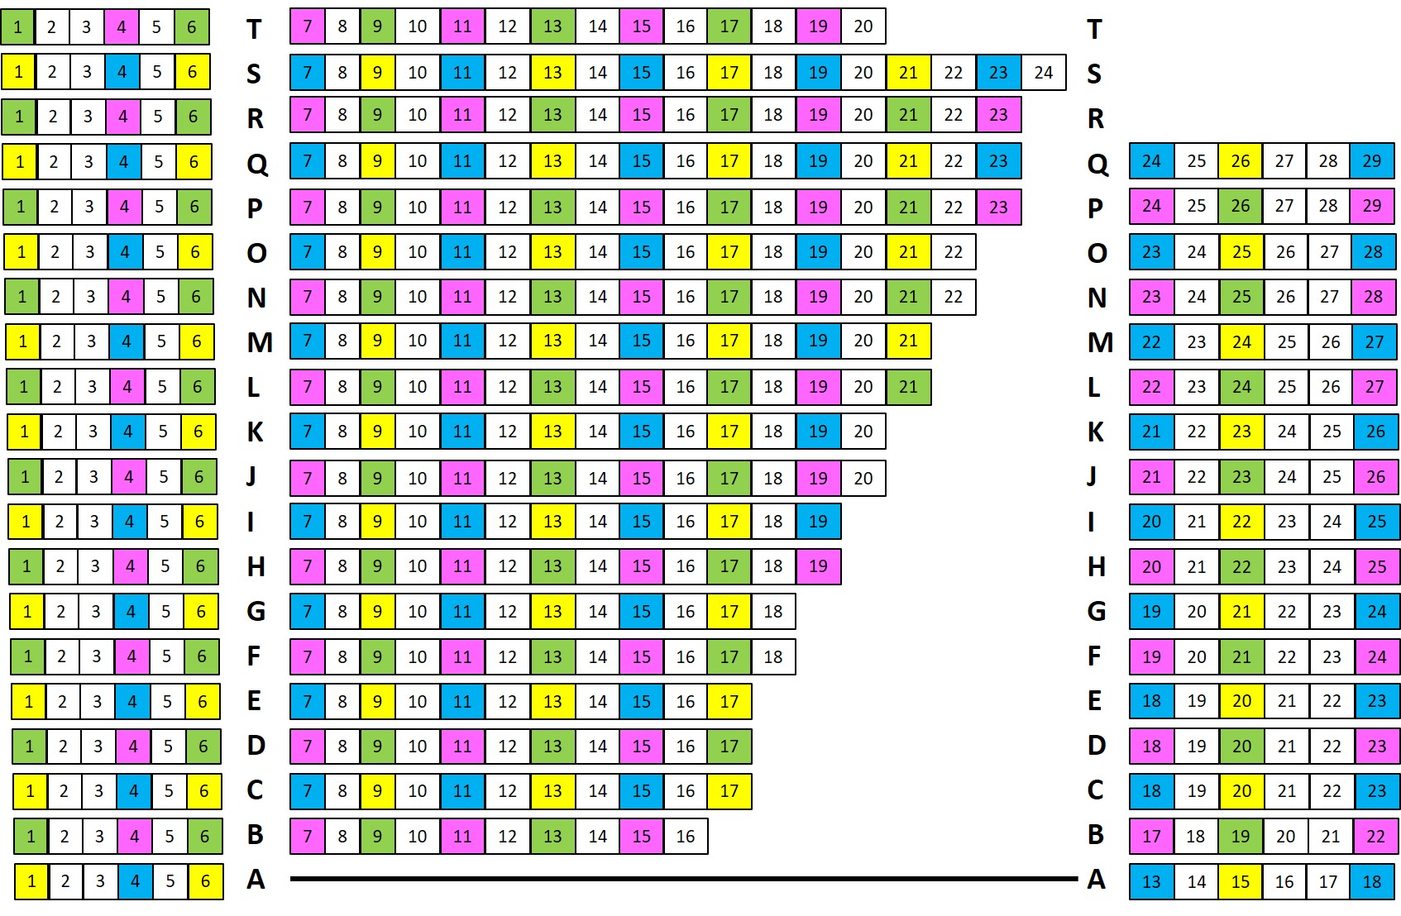
CHEM
140
Start
Start
Front of room
Start

Slide 3
1
2
3
4
5
6
7
8
9
10
11
12
13
14
15
16
17
18
19
20
21
22
23
24
25
26
27
28
29
30
31
32
33
34
35
36
37
38
39
40
1
2
K
3
4
5
6
7
8
9
10
11
12
13
14
15
16
17
18
19
20
21
K
22
23
24
25
1
2
3
J
4
5
6
7
8
9
10
11
12
13
14
15
16
17
18
19
20
21
J
22
23
24
25
26
1
2
3
4
I
5
6
7
8
9
10
11
12
13
14
15
16
17
18
19
20
I
21
22
23
24
25
26
1
2
3
4
5
6
7
H
8
9
10
11
12
13
14
15
16
17
18
19
20
21
22
H
23
24
25
26
27
28
29
30
1
2
3
4
5
6
G
7
8
9
10
11
12
13
14
15
16
17
18
19
20
G
21
22
23
24
25
26
27
28
1
2
3
4
5
6
7
8
9
F
10
11
12
13
14
15
16
17
18
19
20
21
F
22
23
24
25
26
27
28
29
30
31
32
1
2
3
4
5
6
7
8
9
E
10
11
12
13
14
15
16
17
18
19
20
E
21
22
23
24
25
26
27
28
29
30
1
2
3
4
5
6
7
8
D
9
10
11
12
13
14
15
16
17
18
D
19
20
21
22
23
24
25
26
27
1
2
3
4
5
6
7
C
8
9
10
11
12
13
14
15
C
16
17
18
19
20
21
22
23
24
1
2
3
4
5
6
B
7
8
9
10
11
12
13
B
14
15
16
17
18
19
20
1
2
3
4
A
5
6
7
8
A
9
10
11
12
Blank Chart for new rooms

